Slide 1
Valtion tukeman asuntorakentamisen keskus:
Korjausavustukset
Erityisasiantuntija Leif Andersson
Valtion tukeman asuntorakentamisen keskus

Slide 2
Valtion tukeman asuntorakentamisen keskus
Varke eli Valtion tukeman asuntorakentamisen keskus on valtion virasto, jonka yhtenä tehtävänä on jakaa asumiseen liittyviä valtionavustuksia
- Ennen meidän nimi oli ARA
Valtionavustukset ovat valtion varoista myönnettävää harkinnanvaraista rahoitusta, jolla tuetaan jotakin yhteiskunnallisesti tarpeellista toimintaa tai hanketta
Varken avustuksia ja palveluita:
- Esteettömyysavustus ja hissiavustus
- Energia-avustus
- Korkotukilaina ja takauslaina
- Energiatodistusrekisteri
+ useita muita palveluita tai avustuksia

Slide 3
Esteettömyys- ja hissiavustus

Slide 4
Esteettömyysavustus
Kenelle?
Esteettömyysavustusta voidaan myöntää asuinrakennuksen omistavalle yhteisölle, kuten asunto-osakeyhtiölle.
Mihin toimenpiteisiin?
Toimenpiteisiin joilla mahdollistetaan esteetön pääsy asuinrakennukseen, ulko-ovelta hissille, asuntoihin tai asuntojen yhteistiloihin.
Kulkuluiskien rakentamiseen ja kynnysten madaltamiseen
Ulko-ovien automatisointiin ja oviaukkojen leventämiseen
Käsijohteiden ja liukuesteiden asentamiseen
Sisäänkäyntien ja porraskäytävien valaistuksen parantamiseen
Porrashissien asentamiseen
Avustuksen määrä
Enintään 35 % hyväksytyistä ja kohtuullisista kustannuksista.

Slide 5
Hissiavustus
Kenelle?
Hissiavustusta voidaan myöntää asuinrakennuksen omistavalle yhteisölle, kuten asunto-osakeyhtiölle. Kerros- ja luhtitaloihin, joissa vähintään 3 asuntoa ja 2 asuinkerrosta.
Mihin toimenpiteisiin?
Uuden hissin rakentamiseen hissittömään asuinrakennukseen (jälkiasennushissi).
Hissin hankintaan ja asentamiseen
Tarvittaviin rakennusteknisiin ja LVIS-töihin
Hissihankkeen suunnittelukustannuksiin
Avustuksen määrä
Enintään 45 % hyväksytyistä ja kohtuullisista kustannuksista.
Huomioitavaa
Toimenpiteitä ei saa aloittaa ennen Varken avustuspäätöksen tai aloitusluvan saamista.
Sähköposti: korjausavustus.varke@gov.fi

Slide 6
Energia-avustus 2026-2027

Slide 7
Energia-avustus 2026-2027
Kenelle avustus on tarkoitettu?
  Avustusta myönnetään asunto-osakeyhtiöille ja ns. Varke-yhteisöille (entiset Ara-yhteisöt)
  Avustusta ei myönnetä henkilöasiakkaille tai taloudellista toimintaa harjoittaville yhteisöille, kuten vuokrataloyhtiöille
Kuinka paljon avustusta voi saada?
  Kehysriihen linjauksen mukaan energia-avustusta jaetaan vuosina 2026-2027 yhteensä 110 miljoonaa euroa
  Avustuksen määrä on enintään 4 000 euroa asuntoa kohden, kuitenkin enintään 50 prosenttia korjaushankkeen avustettavaksi hyväksytyistä ja toteutuneista energiatehokkuutta parantavista kustannuksista.
Milloin voi hakea?
  Haku: 28.9.2026 klo 8.00 – 1.12.2027 (tai niin kauan kuin määrärahaa riittää)
Notes:
Vuoden 2020–2023 energia-avustusten maksatusten perusteella kerrostaloasunnot saivat avustusta keskimäärin
2 900 €/asunto ja rivitaloasunnot 3 400 €/asunto. Kerrostaloasuntojen osuus näiden talotyyppien yhteisestä
budjetista oli 80 % ja rivitaloasuntojen 20 %. Näillä oletuksilla 110 milj. € avustuksella olisi mahdollista tukea 36 800
asunnon energiatehokkuuden parannusta.

Slide 8
Avustuksen tarkoitus ja sen vaikutukset
Avustuksen tavoitteena on lisätä asunto-osakeyhtiötalojen ja valtion tuella rahoitettujen vuokra- ja asumisoikeustalojen energiakorjauksia ja korjausrakentamista. Lisäksi avustuksella tavoitellaan rakentamisen työllisyyttä lisäävää vaikutusta.
Avustuksen arvioidaan riittävän jopa 36 000 asunnon energiatehokkuuden parantamiseen
Energiasäästön arvioidaan vastaavan 14 000 – 24 000 pientalon vuosikulutusta
Työllisyysvaikutukset arvion mukaan 7 200 henkilötyövuotta
Avustus on Suomen hallituksen päättämä ja valtion budjetista tuleva valtionavustus, jota ei pidä sekoittaa vuonna 2028 mahdollisesti alkavaan Euroopan unionin Sosiaaliseen ilmastorahastoon ponnahduksensa ottavaan energia-avustukseen

Slide 9
Millaisiin hankkeisiin avustusta voi saada?
Esimerkkejä avustettavista toimenpiteistä:
Lisälämmöneristys
Ikkunoiden ja ulko-ovien vaihto
Ilmanvaihtojärjestelmien uusiminen lämmöntalteenotolla
Siirtyminen pois fossiilisesta lämmitysjärjestelmästä
Aurinkosähköjärjestelmät ja aurinkokeräimet
Automaatio-, ohjaus-, seuranta- ja säätöjärjestelmät
Energian varastointiratkaisut
Edellytyksenä E-lukulaskelmalla osoitettava energiatehokkuuden paraneminen verrattuna rakentamisajankohdan mukaiseen tasoon
  Energiatehokkuuden täytyy parantua asuinkerrostaloissa 23 % ja pien-, ketju- sekä rivitaloissa 28 %
Avustettavien toimenpiteiden valikoima on laaja, usein korjaushanke sisältää useita eri toimenpiteitä
  Energiatehokkuuden parantaminen ja sisäilmasto-olosuhteiden parantaminen
  Järjestelmien säätöön, tasapainotukseen ja ohjaukseen liittyvät toimenpiteet
  Järjestelmän oikean toiminnan varmistavat toimenpiteet suunnittelu-, työ- ja rakennuskustannuksineen sekä tarvittavat energiatehokkuuden osoittavat laskelmat ja energiatodistuksen laatiminen
  Kaukolämpöön tai maalämpöön tai muulla lämpöpumpulla tuotettuun lämpöön siirtyminen, jos luovutaan käytössä olevasta fossiilista polttoainetta käyttävästä lämmitysjärjestelmästä

Slide 10
Avustuksen hakeminen
Suunnitelkaa korjaushankkeenne huolella
Energia-avustusta haetaan Varken verkkoasiointipalvelussa
Verkkoasioinnin palveluihimme voi kirjautua pankkitunnuksilla, varmennekortilla tai mobiilivarmenteella
Kun asioit yhteisön puolesta, tarvitset yhtiöltäsi kirjautumista varten Suomi.fi-valtuuden. Taloyhtiöiden ja muiden kiinteistöyhtiöiden hakemuksissa tarvittavan valtuuden nimi on Asuinrakennusten korjausavustusten hakeminen.
Hakemukset käsitellään saapumisjärjestyksessä mutta hyväksytään vasta, kun kaikki avustuksen ehtojen edellyttämät tiedot ja liitteet on toimitettu Varkelle
- Tyhjiä, eli myöhemmin täydennettäviä hakemuksia ei kannata toimittaa, sillä niillä ei pääse jonon ohi
- Määräraha varataan vasta myönteisen päätöksen kohdalla hakemukselle, ei hakemuksen toimittamisen ajankohtana

Slide 11
Energia-avustus 2020-2023
Avustus on ollut olemassa ennenkin, viimeksi vuosina 2020-2023
Vuoden 2026-2027 energia-avustus muistuttaa laajasti tätä edellistä avustusta
Muutoksiakin on kuitenkin tehty:
- Vuosina 2026-2027 ei avusteta henkilöasiakkaita
- Energiatehokkuuden parantumisvaatimus on laskenut
- Toimenpideluokkiin on tullut pieniä muutoksia ja avustusosuudet on pienennetty
- Nolla-energiatason avustuskorotus on poistettu
- Varke-yhteisöt eivät enää tarvitse hakea korkotukilainaa, mutta rasitustodistukseen merkityt rajoitukset pitää olla voimassa vähintään viisi vuotta avustuksen hakuhetkestä

Slide 12
Avustuksen ehdot (osa 1)
Avustuksen saaja: ei-taloudellista toimintaa harjoittava taloyhtiö tai ns. Varke-yhteisö
Avustus myönnetään rakennuskohtaisesti
Avustus myönnetään ympärivuotisessa asuinkäytössä oleviin pien-, ketju-, ja rivitaloille sekä asuinkerrostaloille
Avustuksen saajalla ei saa olla hakemuksen kohteena olevaan rakennukseen tai asuntoon myönnetty muuta energiatehokkuuden parantamiseksi tarkoitettua julkista avustusta
Korjaustoimenpiteitä ei ole aloitettu ennen kuin hakemus liiteasiakirjoineen on toimitettu Varkelle
- Lukekaa vuoden 2026 poikkeuksista avustuksen hakuohjeissa

Slide 13
Avustuksen ehdot (energiatehokkuus)
Rakennuksen energiatehokkuus (E-luku) pitää parantua vähintään 10 % määräysten edellyttämää vähimmäistasoa paremmalle tasolle
= Pien-, ketju- ja rivitalojen E-luku pitää parantua 28 %, asuinkerrostalojen E-luku 23 %
Rakennuksen rakentamisajankohdan tai viimeisen käyttötarkoituksen muutoksen E-luku verrataan korjaustoimenpiteen jälkeiseen E-lukuun
Lasketaan vuoden 2018 Energiatodistuksen laskentakaavoilla
- Huom. maksatusvaiheessa on eri ehdot E-luku-laskelmille

Slide 14
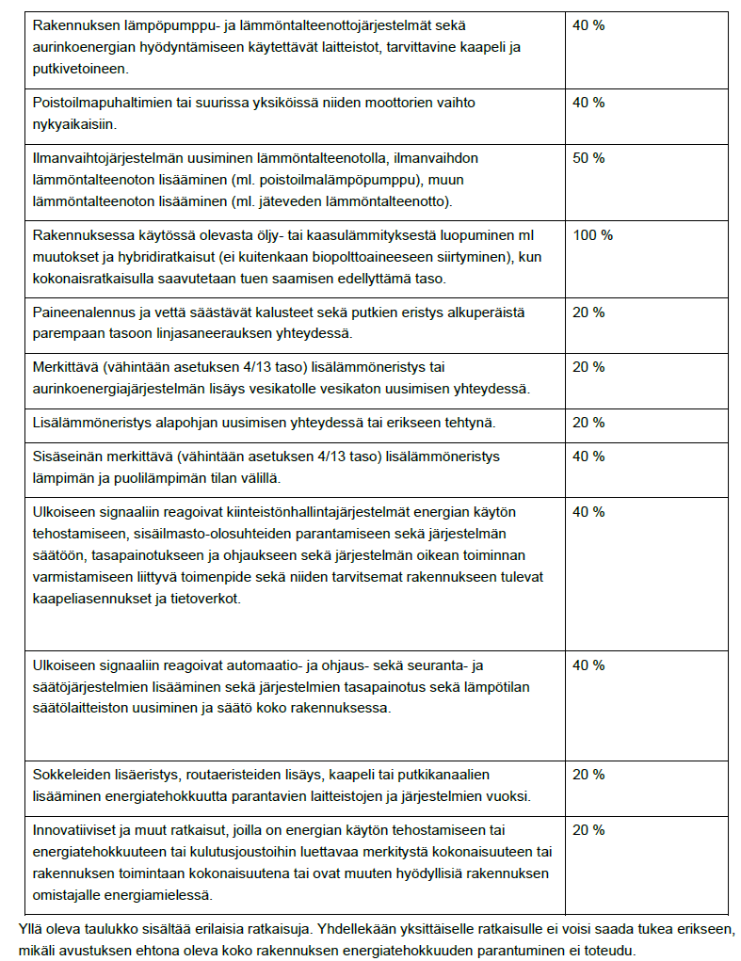
Toimenpideluokat
Erilaisista korjaustoimenpiteistä hyväksytään erisuuruiset osuudet kustannuksista
On tärkeää, että erotatte mahdollisimman tarkasti rakennuksessa tehtyjä korjaustoimenpiteitä toisistaan, jotta voimme Varkessa päätellä toimenpidekohtaiset avustusosuudet
Hyväksytyistä kustannuksista avustamme enintään 4000 € / asuntoa, kuitenkin enintään 50 %

Slide 15
Laskentaesimerkki: Kerrostalo, 36 asuntoa
Toimenpide | Kustannukset (avustettava osuus %) | Avustettava osuus €
Julkisivuremontti (lisälämmöneristys) | 1 000 000 € (20 %) | 200 000 €
Poistoilman lämmöntalteenotto | 120 000 € (50 %) | 60 000 €
Yhteensä | 1 120 000 € | 260 000 €
Tavoitteena 23 % vähennys E-lukuun,
Avustus enintään 4 000 € / asunto
Avustuksen määräksi tulee seuraavista vaihtoehdoista pienempi:
Avustusmaksimi: 36 x 4 000 € = 144 000 €
Kustannusten perusteella: 0,5 x 260 000 € = 130 000 €
Avustus on 130 000 €

Slide 16
Toimenpiteet – usein kysytyt kysymykset
Kaukolämpöön ja maalämpöön siirtymistä avustetaan vain, mikäli luovutaan käytössä olevasta fossiilisesta polttoaineesta
Mikäli ei siirrytä pois fossiilisesta polttoaineesta, maalämpöön siirtyminen-poistoilman lämmöntalteenoton hybridissä avustamme vain poistoilmalämpöpumpun osuus
Ikkunoiden ja ulko-ovien uusimisen jälkeinen U-arvo on oltava 0,7 tai parempi
Toimenpiteet käsitellään kokonaisuuksina
Suosittelemme asiantuntijan palkkaamista energiatehokkuuslaskelmia varten, jonka palkkaamisen kustannukset voi sisällyttää avustuskelpoisiin suunnittelukustannuksiin
Usein korjaushanke vaatii enemmän kuin yhden korjaustoimenpiteen toteuttamista, jotta avustuksen ehtojen edellyttämä E-luvun parannus toteutuu

Slide 17
Avustushakemuksen liitteet
Kaupparekisteriote + Yhtiöjärjestys
Taloyhtiöt: taloyhtiön yhtiökokouksen lainvoimainen päätös hankkeeseen ryhtymisestä ja rahoituksesta (asunto-osakeyhtiölaki)
Laskelma rakentamisajankohdan tai käyttötarkoituksen muutosvuoden E-luvusta
Laskelma korjausten jälkeisestä E-luvusta
Virallinen kustannusarvio toimenpiteittäin eriteltynä, esim. tarjous tai sopimus.
Varke-yhteisöt: Rasitustodistus
- Käyttö- ja luovutusrajoitukset pitää olla voimassa vähintään viisi vuotta avustuksen hakuhetkestä

Slide 18
Takauslaina ja energia-avustus
Uusi energia-avustus ja tulevana talvena päivitettävät takauslainan ehdot helpottavat taloyhtiöiden perusparannushankkeiden kokonaisrahoitusta.
Takauslainan päivitettyjen ehtojen mukaan takauslainan määrä voisi olla enintään 80 % hankkeen kokonaiskustannuksista. Energia-avustusta voidaan hyödyntää hankkeen 20 prosentin omarahoitusosuudessa, jolloin asukkailta kerättävien varojen määrä olisi pienempi.
Jos perusparannushanke koostuu pääosin vain energiatehokkuusremontista, niin energia-avustus voi kattaa omarahoitusosuuden kokonaan tai jopa pienentää tarvittavaa takauslainan määrää.
Energia-avustus ja uusitut takauslainaehdot helpottavat todennäköisesti lainan saantia ja mahdollistavat useamman taloyhtiön peruskorjauksen.

Slide 19
Lukekaa avustusten hakuohjeet Varken verkkosivuilla!!!

Slide 20
Kiitos!
Kysymykset voi lähettää:
Energia-avustus: energia-avustukset.varke@gov.fi
Esteettömyys- ja hissiavustus: korjausavustus.varke@gov.fi
Kirjaamo: varke.ym@gov.fi
Erityisasiantuntija Leif Andersson

